Slide 1
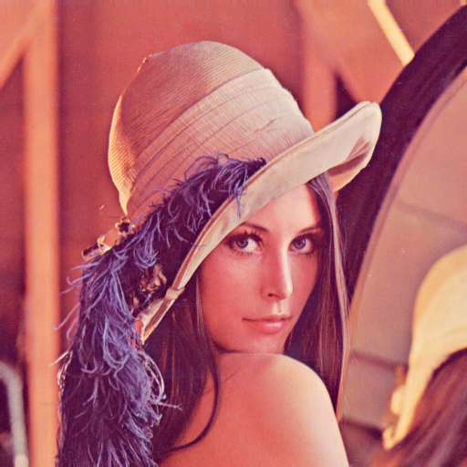

Métodos de
Processamento
De Imagens Digitais
Prof. Dr. Diego Bruno
Education Tech Lead na DIO Doutor em Robótica e Machine Learning pelo ICMC-USP

Slide 2

Processamento
De Imagens
Machine Learning

Slide 3
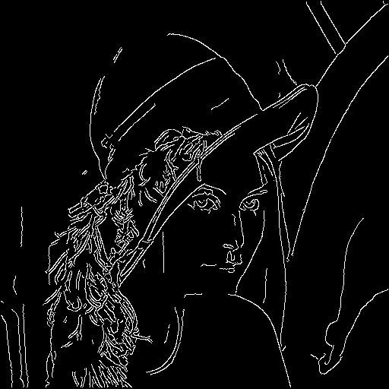
1. Capturar e guardar a imagem; 2. Redução de dimensionalidade; 3. Detecção de features; 4. Eliminação de ruídos; 5. Conversões de formato.
Processamento
Notes:
https://scikit-learn.org/stable/

Slide 4
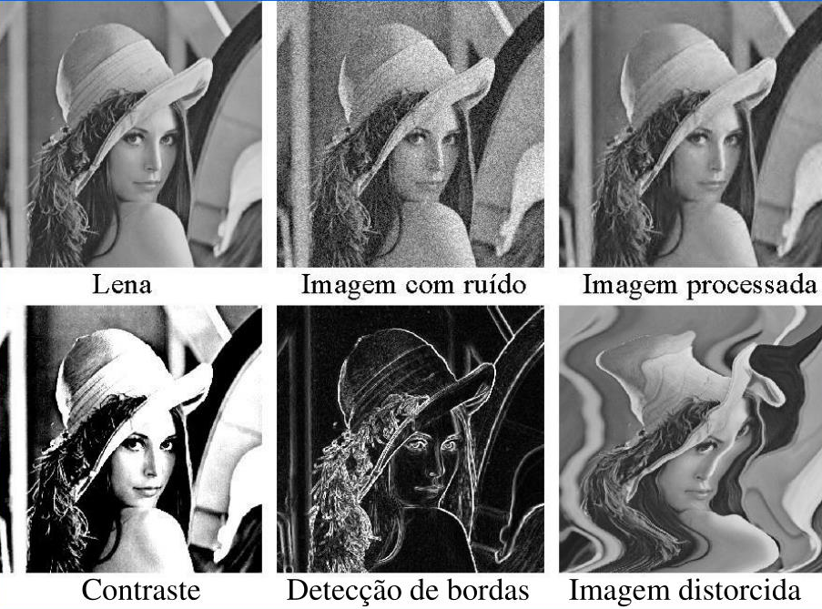
Processamento
Notes:
https://scikit-learn.org/stable/

Slide 5
Armazenamento
De Imagens
Machine Learning

Slide 6
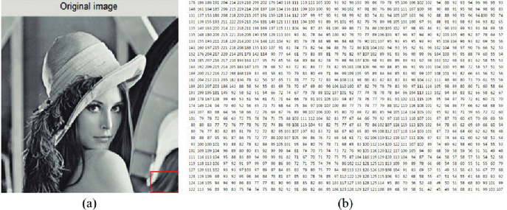
Representação
Matriz de representação
Notes:
https://scikit-learn.org/stable/

Slide 7
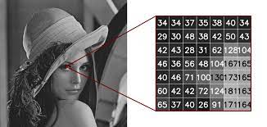
Representação
Matriz de representação
Notes:
https://scikit-learn.org/stable/

Slide 8
Redução de
Dimensionalidade
Machine Learning

Slide 9
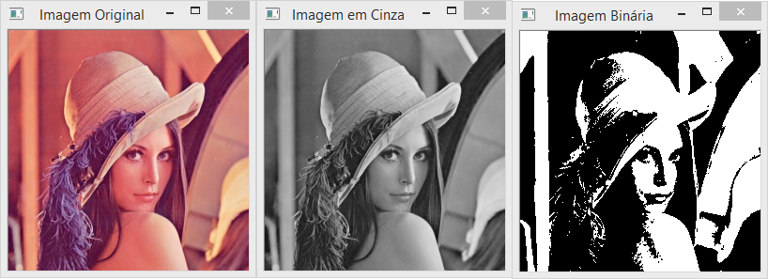
Conversão de cores
Notes:
https://scikit-learn.org/stable/

Slide 10
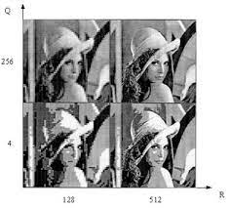
Redução nas dimensões
Alterações na resolução da imagem
Notes:
https://scikit-learn.org/stable/

Slide 11
Detecção de Features
Machine Learning

Slide 12
Detecção de Features
Segmentação das bordas
Notes:
https://scikit-learn.org/stable/

Slide 13
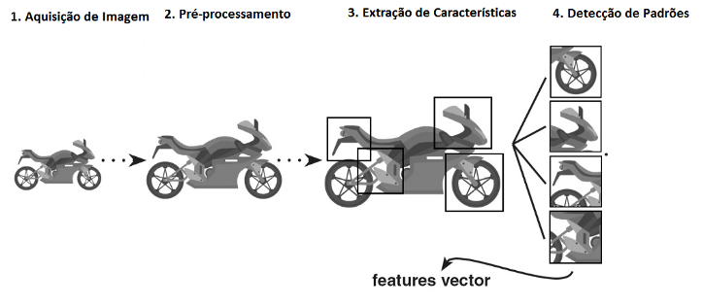
Detecção de Features
Segmentação das bordas
Notes:
https://scikit-learn.org/stable/

Slide 14
Filtragem em Imagens
Machine Learning

Slide 15

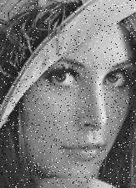
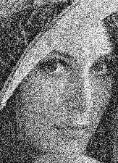
Filtragem de ruídos
Eliminação de ruídos em imagens
Notes:
https://scikit-learn.org/stable/

Slide 16
Filtro de Sobel
Machine Learning

Slide 17
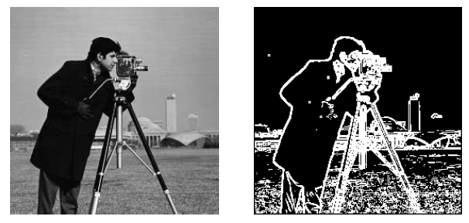
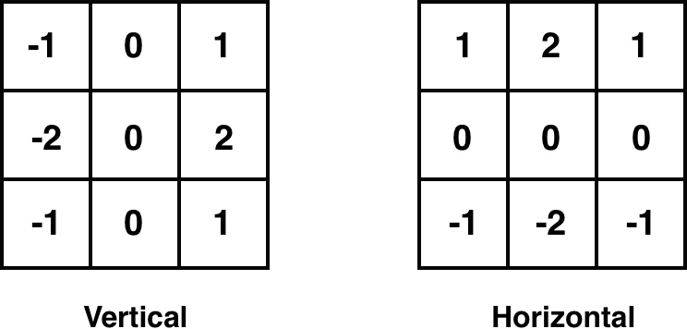
Filtragem de bordas
Filtro de Sobel
Notes:
https://scikit-learn.org/stable/

Slide 18
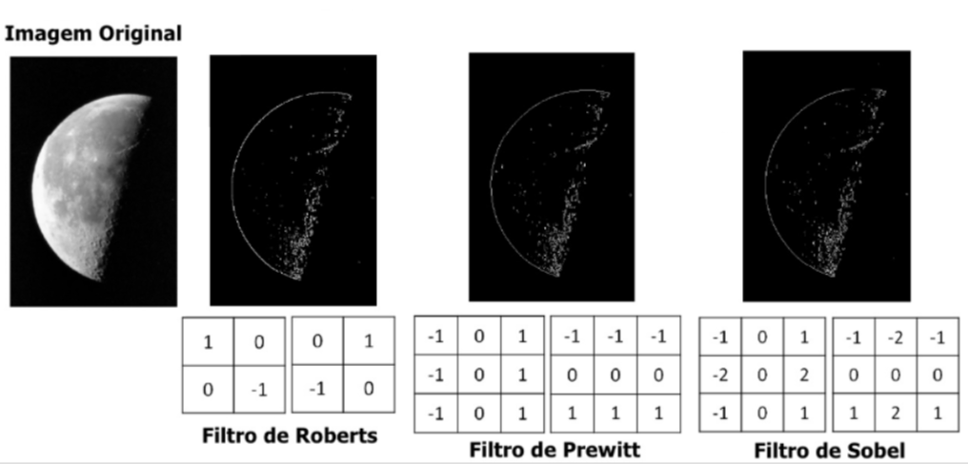
Filtragem de bordas
Filtro de Sobel
Notes:
https://scikit-learn.org/stable/

Slide 19
Dilatação e Erosão
Abertura e Fechamento
Tranformada hit-or-miss
Machine Learning

Slide 20
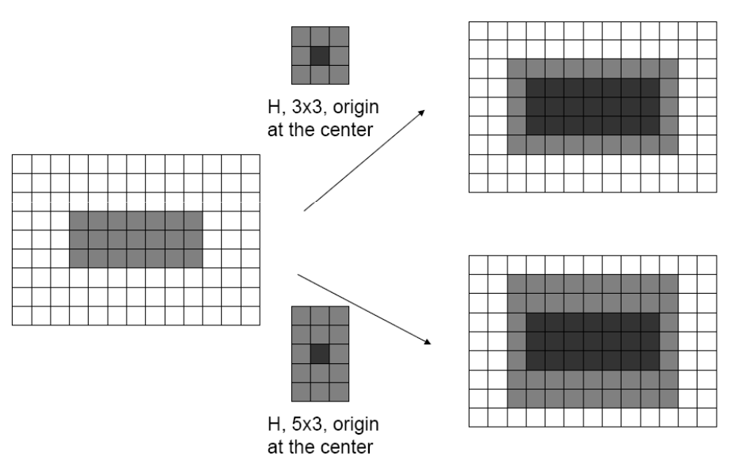
Morfologia: Dilatação
Operações morfológicas
Notes:
https://scikit-learn.org/stable/

Slide 21
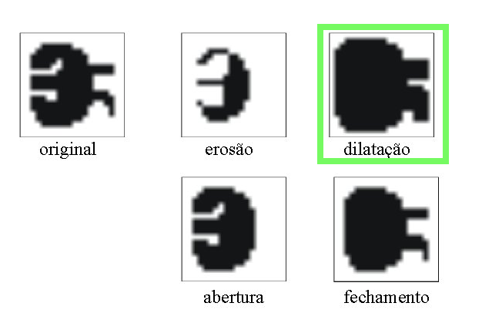
Morfologia: Dilatação
Operações morfológicas
Notes:
https://scikit-learn.org/stable/

Slide 22
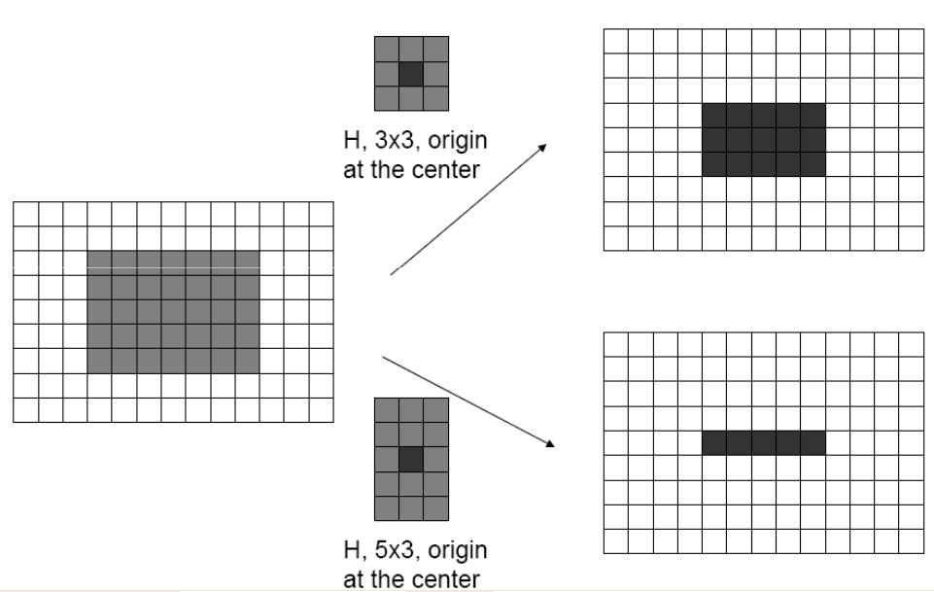
Morfologia: Erosão
Operações morfológicas
Notes:
https://scikit-learn.org/stable/

Slide 23
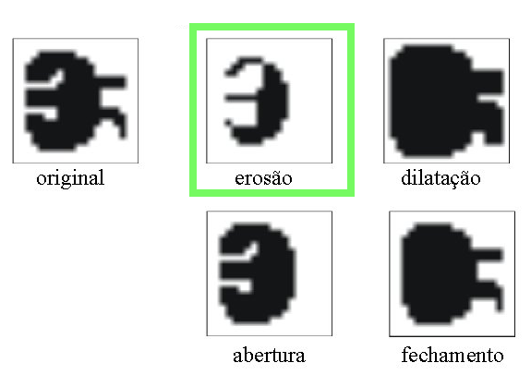
Morfologia: Dilatação
Operações morfológicas
Notes:
https://scikit-learn.org/stable/

Slide 24
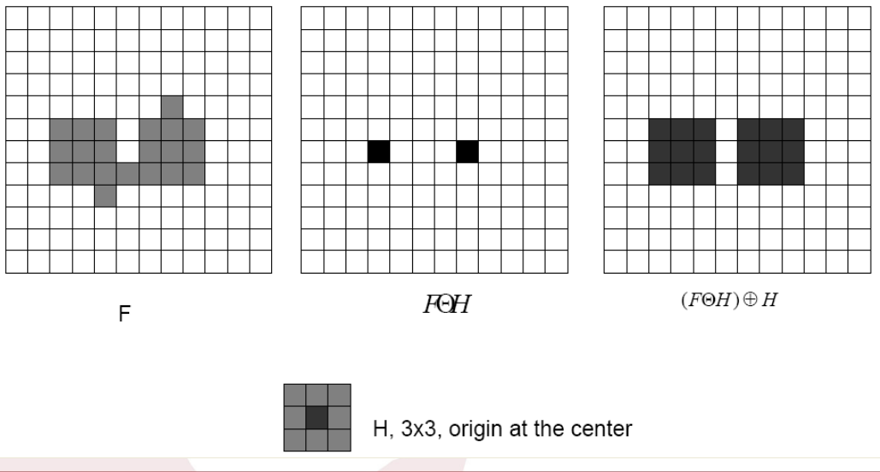
Morfologia: Abertura
Operações morfológicas
Notes:
https://scikit-learn.org/stable/

Slide 25
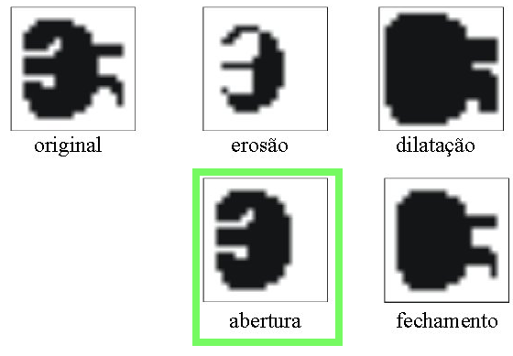
Morfologia: Abertura
Operações morfológicas
Notes:
https://scikit-learn.org/stable/

Slide 26
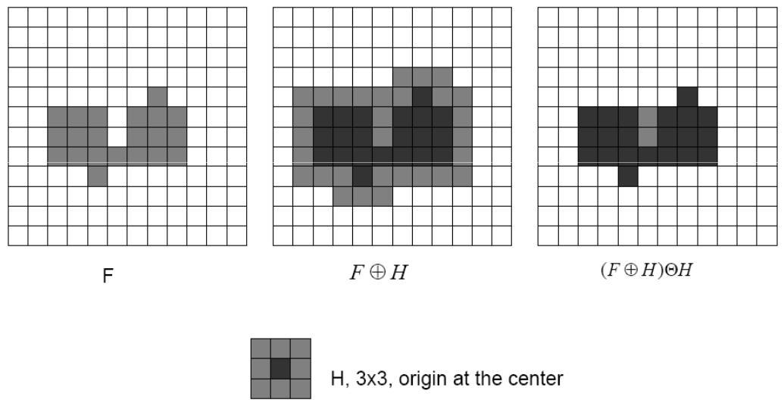
Morfologia: Fechamento
Operações morfológicas
Notes:
https://scikit-learn.org/stable/

Slide 27
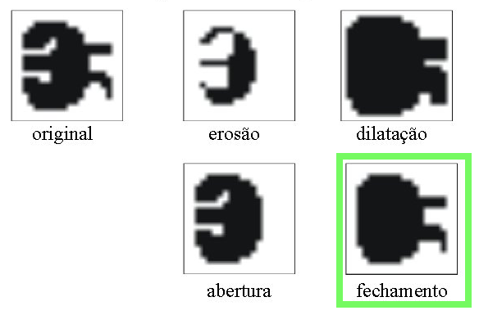
Morfologia: Fechamento
Operações morfológicas
Notes:
https://scikit-learn.org/stable/

Slide 28
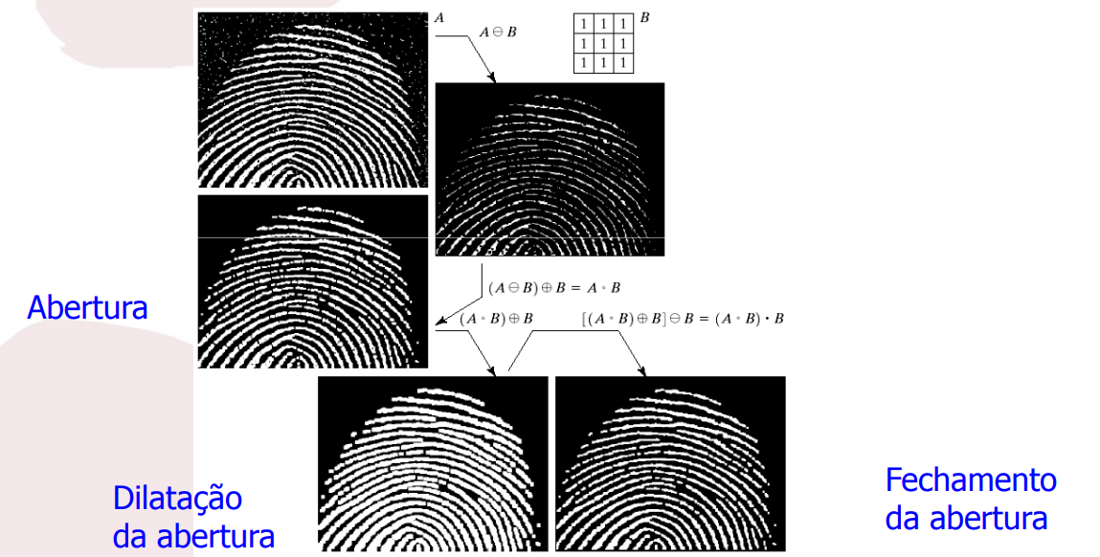
Aplicações
Operações morfológicas
Notes:
https://scikit-learn.org/stable/

Slide 29
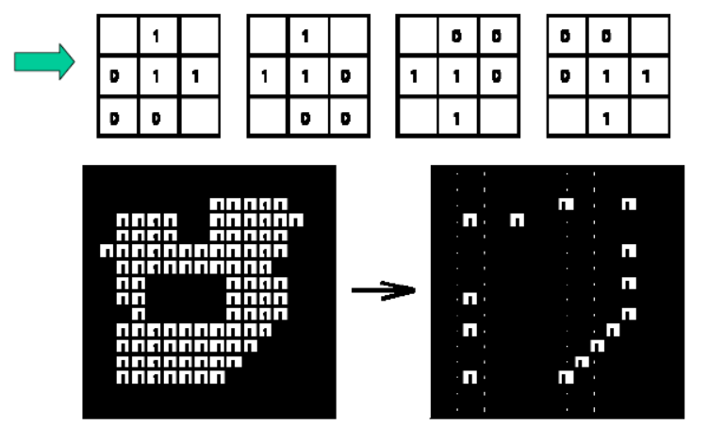
Hit-or-miss
A transformada morfológica hit-or-miss é uma ferramenta básica para a detecção de formas.
Notes:
https://scikit-learn.org/stable/

Slide 30
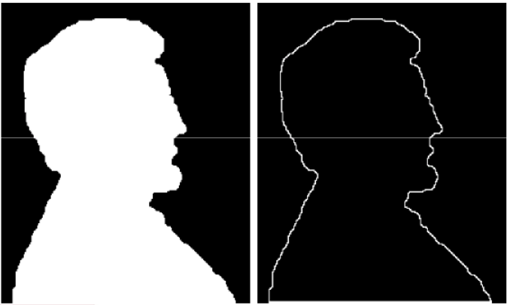
Hit-or-miss
Exemplo:
Notes:
https://scikit-learn.org/stable/

Slide 31
Obrigado!
Machine Learning
Prof. Dr. Diego Bruno

